Slide 1
Pygame事件处理机制

Slide 2
单元开篇

Slide 3







Pygame事件处理机制
Pygame事件处理机制简介
键盘事件及类型的使用
Pygame
鼠标事件及类型的使用
壁球小游戏(鼠标型)
Pygame事件处理函数

Slide 4
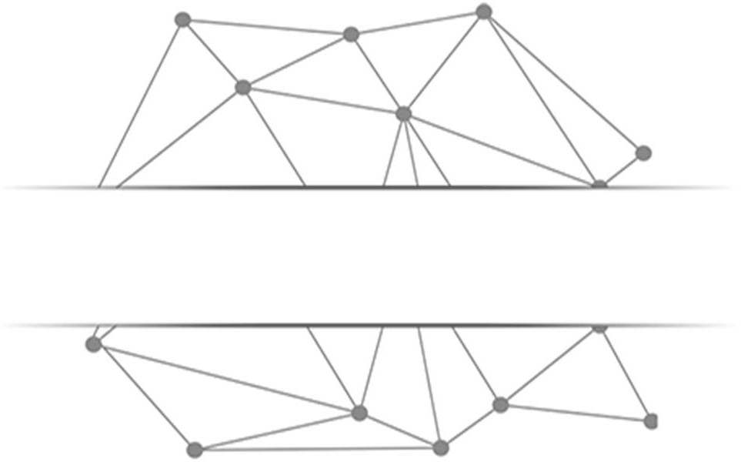
Pygame事件处理机制简介

Slide 5
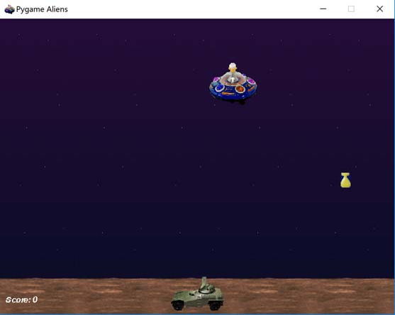
事件处理需求
响应用户键盘、鼠标等外设操作
响应屏幕尺寸和模式变化
响应游戏情节的特定触发条件
产生一些触发条件
……

Slide 6

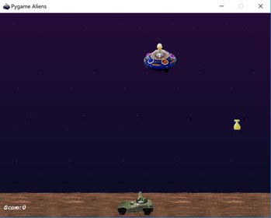
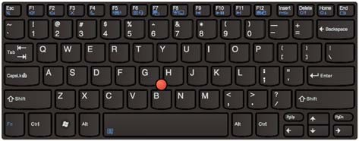
Pygame事件队列
while True:
for event in pygame.event.get():
if event.type == …
用户对事件逐一处理
事件队列
缓存并派发所有事件
原则上先到先处理

Slide 7
Pygame事件
pygame.event.EventType
事件本质上是一种封装后的数据类型（对象）
EventType是Pygame的一个类，表示事件类型
事件类型只有属性，没有方法
用户可自定义新的事件类型
非使用事件队列的事件处理方式将不在本课程中介绍

Slide 8
QUIT ACTIVEEVENT KEYDOWN KEYUP MOUSEMOTION MOUSEBUTTONUP
MOUSEBUTTONDOWN JOYAXISMOTION JOYBALLMOTION JOYHATMOTION JOYBUTTONUP JOYBUTTONDOWN VIDEORESIZE VIDEOEXPOSE USEREVENT
none
gain, state unicode, key, mod key, mod
pos, rel, buttons pos, button
pos, button joy, axis, value joy, ball, rel joy, hat, value joy, button joy, button size, w, h
none code
系统
事件类型及属性
键盘
鼠标
实例：键盘落下事件及属性
pygame.event.KEYDOWN
event.unicode
event.key
event.mod
游戏杆
窗口
用户定义

Slide 9
QUIT | none
ACTIVEEVENT | gain, state
KEYDOWN | unicode, key, mod
KEYUP | key, mod
MOUSEMOTION | pos, rel, buttons
MOUSEBUTTONUP | pos, button
MOUSEBUTTONDOWN | pos, button
JOYAXISMOTION | joy, axis, value
JOYBALLMOTION | joy, ball, rel
JOYHATMOTION | joy, hat, value
JOYBUTTONUP | joy, button
JOYBUTTONDOWN | joy, button
VIDEORESIZE | size, w, h
VIDEOEXPOSE | none
USEREVENT | code

Slide 10
事件处理的重要函数
pygame.event.get() pygame.event.poll() pygame.event.clear()
pygame.event.set_blocked() pygame.event.get_blocked() pygame.event.set_allowed()
pygame.event.post() pygame.event.Event()
处理事件
操作事件队列
生成事件
更多事件处理函数将不在本课程中介绍

Slide 11
键盘事件及类型的使用

Slide 12
键盘事件及属性
pygame.event.KEYDOWN
键盘按下事件
pygame.event.KEYUP
键盘释放事件
event.unicode
event.key
event.mod
按键的unicode码，平台有关，不推荐使用
event.key
event.mod
按键的常量名称
按键修饰符的组合值

Slide 13
按键的常量名称
K_BACKSPACE | K_DOLLAR | K_0 | K_COLON | K_UNDERSCORE
K_TAB | K_AMPERSAND | K_1 | K_SEMICOLON | K_BACKQUOTE
K_CLEAR | K_QUOTE | K_2 | K_LESS | K_DELETE
K_RETURN | K_LEFTPAREN | K_3 | K_EQUALS | K_UP
K_PAUSE | K_RIGHTPAREN | K_4 | K_GREATER | K_DOWN
K_ESCAPE | K_ASTERISK | K_5 | K_QUESTION | K_RIGHT
K_SPACE | K_PLUS | K_6 | K_AT | K_LEFT
K_EXCLAIM | K_COMMA | K_7 | K_LEFTBRACKET | K_INSERT
K_QUOTEDBL | K_MINUS | K_8 | K_BACKSLASH | K_HOME
K_HASH | K_PERIOD | K_9 | K_RIGHTBRACKET | K_END
 | K_SLASH |  | K_CARET

Slide 14
按键的常量名称
K_KP0 | K_KP_PERIOD | K_F1 | K_F11 | K_CAPSLOCK | K_LSUPER
K_KP1 | K_KP_DIVIDE | K_F2 | K_F12 | K_SCROLLOCK | K_RSUPER
K_KP2 | K_KP_MULTIPLY | K_F3 | K_F13 | K_RSHIFT | K_MODE
K_KP3 | K_KP_MINUS | K_F4 | K_F14 | K_LSHIFT | K_HELP
K_KP4 | K_KP_PLUS | K_F5 | K_F15 | K_RCTRL | K_PRINT
K_KP5 | K_KP_ENTER | K_F6 |  | K_LCTRL | K_SYSREQ
K_KP6 | K_KP_EQUALS | K_F7 |  | K_RALT | K_BREAK
K_KP7 | K_PAGEUP | K_F8 |  | K_LALT | K_MENU
K_KP8 | K_PAGEDOWN | K_F9 |  | K_RMETA | K_POWER
K_KP9 | K_NUMLOCK | K_F10 |  | K_LMETA | K_EURO

Slide 15
按键的常量名称
K_a | K_j | K_s
K_b | K_k | K_t
K_c | K_l | K_u
K_d | K_m | K_v
K_e | K_n | K_w
K_f | K_o | K_x
K_g | K_p | K_y
K_h | K_q | K_z
K_i | K_r

Slide 16
按键的修饰符
KMOD_NONE KMOD_LSHIFT KMOD_RSHIFT KMOD_SHIFT KMOD_CAPS KMOD_LCTRL KMOD_RCTRL KMOD_CTRL
KMOD_LALT KMOD_RALT KMOD_ALT KMOD_LMETA KMOD_RMETA KMOD_META KMOD_NUM KMOD_MODE

Slide 17
按键的修饰符
event.mod
修饰符的按位或运算
event.mod = KMOD_ALT | KMOD_SHIFT

Slide 18
# Unit PYG04: Pygame Event Print
import pygame,sys
pygame.init()
screen = pygame.display.set_mode((600, 400)) pygame.display.set_caption("Pygame事件处理")
while True:
for event in pygame.event.get():
if event.type == pygame.QUIT: sys.exit()
elif event.type == pygame.KEYDOWN:
if event.unicode == "":
print("#", event.key, event.mod)
else:
测试一下键盘的事件吧
print(event.unicode, event.key, event.mod)
pygame.display.update()
PYG04-PygameEventPrint.py

Slide 19
鼠标事件及类型的使用

Slide 20
鼠标事件及属性
pygame.event.MOUSEMOTION
鼠标移动事件
pygame.event.MOUSEBUTTONUP
鼠标键释放事件
pygame.event.MOUSEBUTTONDOWN
鼠标键按下事件

Slide 21
鼠标事件及属性
pygame.event.MOUSEMOTION
鼠标移动事件
event.pos
event.rel
event.buttons
鼠标当前坐标值(x,y)，相对于窗口左上角
鼠标相对运动距离(X,Y)，相对于上次事件 鼠标按钮状态(a,b,c)，对应于鼠标的三个键

Slide 22
鼠标事件及属性
pygame.event.MOUSEBUTTONUP
鼠标键释放事件
event.pos
event.button
鼠标当前坐标值(x,y)，相对于窗口左上角
鼠标按下键编号n
取值 0/1/2，分别对应三个键

Slide 23
鼠标事件及属性
pygame.event.MOUSEBUTTONDOWN
鼠标键按下事件
event.pos
event.button
鼠标当前坐标值(x,y)，相对于窗口左上角
鼠标按下键编号n
取值为整数，左键为1，右键为3，设备相关

Slide 24
# Unit PYG04: Pygame Event Print v1
import pygame,sys
pygame.init()
screen = pygame.display.set_mode((600, 400)) pygame.display.set_caption("Pygame事件处理")
while True:
for event in pygame.event.get():
if event.type == pygame.QUIT: sys.exit()
elif event.type == pygame.MOUSEMOTION:
测试一下鼠标的事件吧
print("[MOUSEMOTION]:", event.pos, event.rel, event.buttons)
elif event.type == pygame.MOUSEBUTTONUP: print("[MOUSEBUTTONUP]:", event.pos, event.button)
elif event.type == pygame.MOUSEBUTTONDOWN: print("[MOUSEBUTTONDOWN]:", event.pos, event.button)
pygame.display.update()
PYG04-PygameEventPrint.py

Slide 25
壁球小游戏(鼠标型)

Slide 26
壁球小游戏(鼠标型)
需求：
鼠标可以通过左键摆放壁球，当释放按键时壁球运动
从需求到实现的关键要素：
鼠标事件：对于鼠标键按下和释放的合理处置

Slide 27
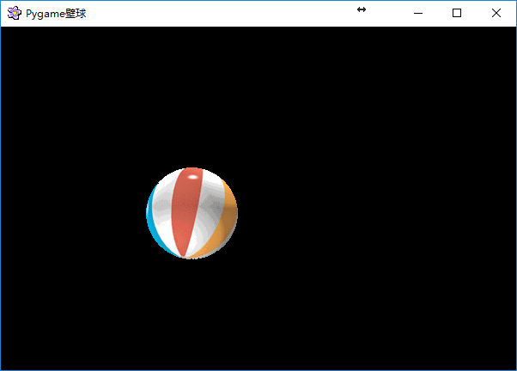


壁球小游戏(鼠标型)
鼠标左键按下
左键按下拖拽小球
鼠标左键释放
左键释放小球继续运动

Slide 28
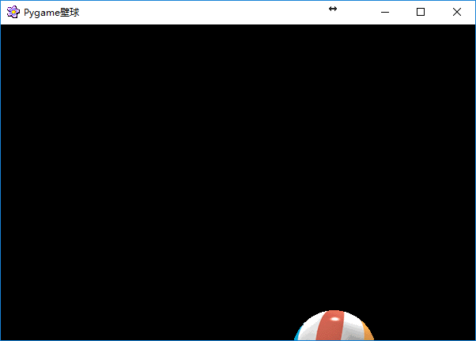


壁球小游戏(鼠标型)
局部处理
增加一种交互方式要考虑额外的局部处理
游戏逻辑的调试

Slide 29
# Unit PYG03: Pygame Wall Ball Game version 8 鼠标型
import pygame,sys
pygame.init()
size = width, height = 600, 400 speed = [1,1]
BLACK = 0, 0, 0
screen = pygame.display.set_mode(size, pygame.RESIZABLE) #窗口大小可调
icon = pygame.image.load("PYG03‐flower.png") pygame.display.set_icon(icon) pygame.display.set_caption("Pygame壁球") ball = pygame.image.load("PYG02‐ball.gif") ballrect = ball.get_rect()
fps = 300
fclock = pygame.time.Clock() still = False
while True:
for event in pygame.event.get():
if event.type == pygame.QUIT: sys.exit()
elif event.type == pygame.KEYDOWN:
if event.key == pygame.K_LEFT:
speed[0] = speed[0] if speed[0] == 0 else (abs(speed[0]) ‐ 1)*int(speed[0]/abs(speed[0]))
elif event.key == pygame.K_RIGHT:
speed[0] = speed[0] + 1 if speed[0] > 0 else speed[0] ‐ 1
elif event.key == pygame.K_UP:
speed[1] = speed[1] + 1 if speed[1] > 0 else speed[1] ‐ 1
elif event.key == pygame.K_DOWN:
speed[1] = speed[1] if speed[1] == 0 else (abs(speed[1]) ‐ 1)*int(speed[1]/abs(speed[1]))
elif event.key == pygame.K_ESCAPE: sys.exit()
elif event.type == pygame.VIDEORESIZE:
size = width, height = event.size[0], event.size[1] screen = pygame.display.set_mode(size, pygame.RESIZABLE)
elif event.type == pygame.MOUSEBUTTONDOWN:
if event.button == 1: still = True
elif event.type == pygame.MOUSEBUTTONUP: still = False
if event.button == 1:
ballrect = ballrect.move(event.pos[0] ‐ ballrect.left, event.pos[1] ‐ ballrect.top)
elif event.type == pygame.MOUSEMOTION:
if event.buttons[0] == 1:
ballrect = ballrect.move(event.pos[0] ‐ ballrect.left, event.pos[1] ‐ ballrect.top)
if pygame.display.get_active() and not still: ballrect = ballrect.move(speed)
if ballrect.left < 0 or ballrect.right > width: speed[0] = ‐ speed[0]
if ballrect.right > width and ballrect.right + speed[0] > ballrect.right: speed[0] = ‐ speed[0]
if ballrect.top < 0 or ballrect.bottom > height: speed[1] = ‐ speed[1]
if ballrect.bottom > height and ballrect.bottom + speed[1] > ballrect.bottom: speed[1] = ‐ speed[1]
PYG04-PygameWallBallv8.py
screen.fill(BLACK) screen.blit(ball, ballrect) pygame.display.update() fclock.tick(fps)

Slide 30
Pygame事件处理函数

Slide 31
事件处理的重要函数
pygame.event.get() pygame.event.poll() pygame.event.clear()
pygame.event.set_blocked() pygame.event.get_blocked() pygame.event.set_allowed()
pygame.event.post() pygame.event.Event()
处理事件
操作事件队列
生成事件
更多事件处理函数将不在本课程中介绍

Slide 32
事件处理函数
pygame.event.get()
从事件队列中获得事件列表，即获得所有被队列的事件
for event in pygame.event.get():
if event.type == pygame.QUIT: sys.exit()
可以增加参数，获得某类或某些类事件：
pygame.event.get(type) pygame.event.get(typelist)

Slide 33
事件处理函数
pygame.event.poll()
从事件队列中获得一个事件
While True:
event = pygame.event.poll()
事件获取将从事件队列中删除
如果事件队列为空，则返回 event.NOEVENT

Slide 34
事件处理函数
pygame.event.clear()
从事件队列中删除事件，默认删除所有事件
该函数与pygame.event.get()类似，区别仅是不对事件进行处理
可以增加参数，删除某类或某些类事件：
pygame.event.clear(type) pygame.event.clear(typelist)

Slide 35
Pygame事件队列
pygame.event.set_blocked()
pygame.event.set_allowed()
事件队列
pygame.event.get_blocked()
同时仅能存储128个事件
当队列满时，更多事件将被丢弃
设置事件队列能够缓存事件的类型

Slide 36
事件处理函数
pygame.event.set_blocked(type or typelist)
控制哪些类型事件不允许被保存到事件队列中
pygame.event.set_allowed(type or typelist)
控制哪些类型事件允许被保存到事件队列中

Slide 37
事件处理函数
pygame.event.get_blocked(type)
测试某个事件类型是否被事件队列所禁止
如果事件类型被禁止，则返回True，否则返回False

Slide 38
事件处理函数
pygame.event.post(Event)
产生一个事件，并将其放入事件队列
一般用于放置用户自定义事件（pygame.USEREVENT）
也可以用于放置系统定义事件（如鼠标或键盘等），给定参数

Slide 39
事件处理函数
pygame.event.Event(type, dict)
创建一个给定类型的事件
其中，事件的属性和值采用字典类型复制，属性名采用字符串形式
如果创建已有事件，属性需要一致

Slide 40
# Unit PYG04: Pygame Event Post
import pygame,sys
pygame.init()
screen = pygame.display.set_mode((600, 400)) pygame.display.set_caption("Pygame事件处理") fps = 1
fclock = pygame.time.Clock()
num = 1
while True:
uevent = pygame.event.Event(pygame.KEYDOWN, {"unicode": 123, "key":pygame.K_SPACE, "mod":pygame.KMOD_ALT pygame.event.post(uevent)
num = num + 1
for event in pygame.event.get():
if event.type == pygame.QUIT: sys.exit()
elif event.type == pygame.KEYDOWN:
if event.unicode == "":
print("[KEYDOWN {}]:".format(num), "#", event.key, event.mod)
else:
print("[KEYDOWN {}]:".format(num), event.unicode, event.key, event.mod)
pygame.display.update() fclock.tick(fps)
PYG04-PygameEventPost.py

Slide 41
单元小结

Slide 42

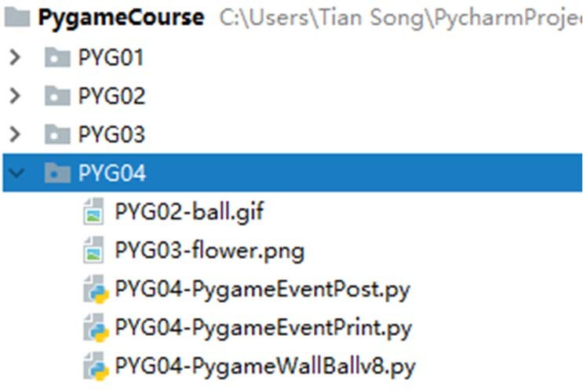
Pygame事件处理机制简介
键盘事件及类型的使用
鼠标事件及类型的使用
壁球小游戏(鼠标型)
Pygame事件处理函数
Pygame事件处理机制

